Slide 1

Fundamentals of Data Analysis
Lecture 12
Approximation, interpolation and extrapolation

Slide 2
Programme for today
    Definitions
    Approximation methods
    Interpolation methods
    Extrapolation methods

Slide 3
Definitions
Aproksymacja jest to przybliżanie funkcji zwanej funkcją aproksymowaną inną funkcją zwaną funkcją aproksymującą.
Aproksymacja bardzo często występuje w dwóch przypadkach:
  gdy funkcja aproksymowana jest przedstawiona w postaci tablicy wartości i poszukujemy dla niej odpowiedniej funkcji ciągłej lub
  gdy funkcję o dosyć skomplikowanym zapisie analitycznym chcemy przedstawić w „prostszej” postaci.

Slide 4
Definicje
Interpolacja - wyznaczanie funkcji w zadanym przedziale na podstawie przyjmowanych przez nią wartości w pewnych punktach tego przedziału; gdy szukaną funkcję przybliża się odcinkami prostych (funkcjami liniowymi), interpolację nazywa się interpolacją liniową.
Ekstrapolacja - wyznaczanie wartości funkcji określonej w danym przedziale w punktach leżących poza tym przedziałem.

Slide 5
Aproksymacja
Funkcji aproksymującej (przybliżającej) poszukuje się zwykle w określonej rodzinie funkcji. Najczęściej będzie to tzw. wielomian uogólniony będący kombinacją liniową funkcji bazowych
Przyjęcie odpowiednich funkcji bazowych powoduje, że aby wyznaczyć funkcję aproksymującą należy wyznaczyć wartości współczynników a₀, a₁ … a_{m}.

Slide 6
Aproksymacja
Jako funkcje bazowe stosowane są:
jednomiany,
funkcje trygonometryczne,
wielomiany ortogonalne.

Slide 7
Aproksymacja
Aproksymacja funkcji powoduje powstanie błędów i sposób ich oszacowania wpływa na wybór metody aproksymacji. Jeśli błąd będzie mierzony na dyskretnym zbiorze punktów to jest to aproksymacja punktowa, a jeśli będzie mierzony w przedziale to jest to aproksymacja integralna lub przedziałowa.

Slide 8
Aproksymacja
Przykład
W poniższej tabeli zostały odnotowane wyniki przeprowadzonego doświadczenia
Przeprowadzający doświadczenie stwierdził, że badana funkcja jest zbliżona do funkcji kwadratowej oraz wartość f(2,5) jest obarczona zbyt dużym błędem.
Wyznaczyć wartość funkcji y= f(x) dla x=2,5.
x_{i} | 0,00 | 0,50 | 1,00 | 1,50 | 2,00 | 2,50 | 3,00 | 3,50
y_{i} = f(x_{i}) | 1,02 | 0,62 | 0,50 | 0,60 | 0,98 | 1,55 | 3,12 | 5,08

Slide 9

Aproksymacja
Przykład
Ponieważ wartość funkcji f(2,5) = 1,55 obarczona jest błędem nie bierzemy jej pod uwagę, zatem obliczenia będą oparte na tabeli:
Zgodnie z uwagą poczynioną przez przeprowadzającego eksperyment funkcja będzie przybliżana parabolą F₂(x) = a₀ + a₁ x + a₂ x².
Współczynniki zostaną wyznaczone poprzez rozwiązanie układu równań liniowych.
x_{i} | 0,00 | 0,50 | 1,00 | 1,50 | 2,00 | 3,00 | 3,50
y_{i} = f(x_{i}) | 1,02 | 0,62 | 0,50 | 0,60 | 0,98 | 3,12 | 5,08

Slide 10
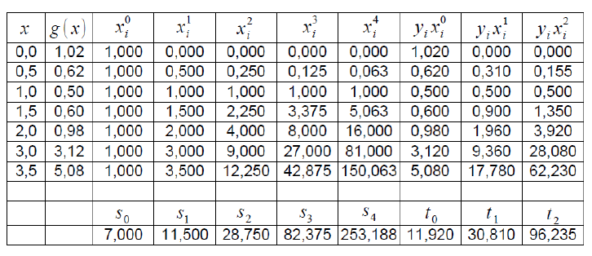
Aproksymacja
Przykład

Slide 11
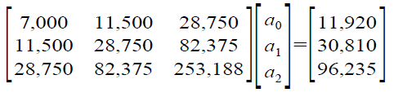

Aproksymacja
Przykład
Rozwiązując układ równań:
otrzymujemy a₀ = 1,124, a₁ = -1,495, a₂ = 0,739, zatem

Slide 12
Aproksymacja
Przykład
Rozwiązanie zadania otrzymujemy wstawiając x = 2,5:

Slide 13
Interpolacja
Rodzaje interpolacji:
Interpolacja wielomianami
Interpolacja funkcjami wymiernymi
Interpolacja funkcjami trygonometrycznymi
Interpolacja funkcjami sklejanymi (spline)

Slide 14
Interpolacja
Zastosowania interpolacji:
Szacowanie określonych wielkości w punktach pośrednich.
Prowadzenie gładkich krzywych lub powierzchni przez punkty pomiarowe lub z symulacji (funkcje sklejane).
Algorytmy numeryczne, np.:
  Znajdowanie miejsc zerowych funkcji
  Uzbieżnianie procesów iteracyjnych (np. SCF)
  Różniczkowanie i całkowanie numeryczne.

Slide 15
Interpolacja
W przedziale [a,b] dane są węzły
x₀=a; x₁, x₂,..., x_{n}=b takie że
f(x₀)=y₀, f(x₁)=y₁, f(x₂)=y₂,..., f(x_{n})=y_{n}
Należy znaleźć funkcję interpolującą F która w węzłach przyjmuje takie same wartości jak f.
y
f(x₂)
f(x_{k})
f(x_{n})
f(x₁)
f(x₀)

Slide 16
Interpolacja
Wzór interpolacyjny Lagrange’a

Slide 17
Interpolacja
Oszacowanie błędu wzoru interpolacyjnego
Wyższy stopień wielomianu interpolacyjnego (więcej węzłów) wcale nie musi oznaczać poprawy jakości interpolacji. Przykładem negatywnym jest interpolowanie funkcji y=|x| lub y=1/(1+ax²). Wręcz przeciwnie: im niższy stopień wielomianu tym lepiej.

Slide 18
Interpolacja
Równanie prostej przechodzącej przez 2 punkty
Przykład
y
y₁
y₀

Slide 19
Interpolacja
Wzór interpolacyjny Newtona - ilorazy różnicowe

Slide 20
Interpolacja
Interpolacja funkcjami sklejanymi
y
(x₂,y₂)
(x_{n-1},y_{n-1})
(x₁,y₁)
(x_{n},y_{n})
P₂(x)
P₁(x)
P_{n-1}(x)
(x₀,y₀)
P₀(x)
a=x₀
x₁
x₂
x_{n-1}
x_{n}=b
x

Slide 21
Interpolacja

Slide 22
Ekstrapolacja

Slide 23
Koniec wykładu !

